Slide 1
Стати лошадей

Slide 3
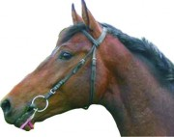
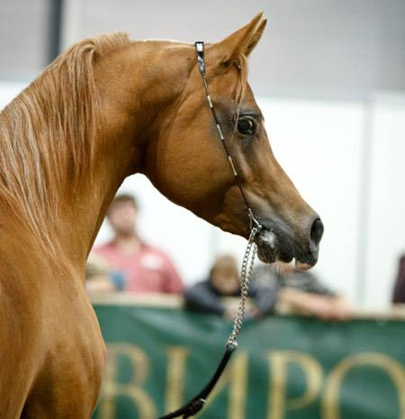
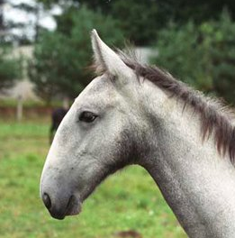
Голова
Прямой профиль
Вогнутый (щучий) профиль
Выпуклый профиль

Slide 4
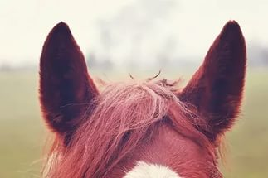
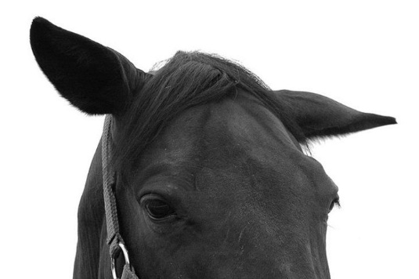
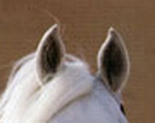
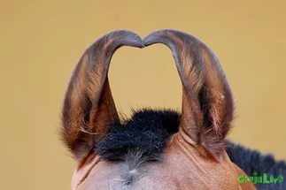
Уши
Прямые
Лопоухие
У арабской лошади
У марвари

Slide 5
Затылок

Slide 6
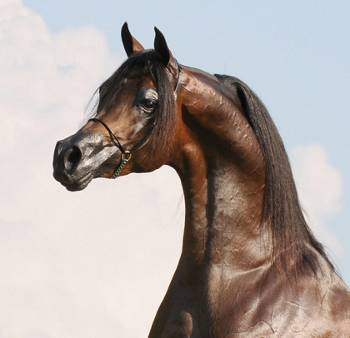
Шея
Оленья
Лебединая
Прямая

Slide 7
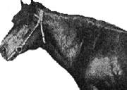
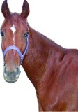
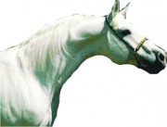
Шея
Высокий постанов
Низкий постанов
Высокий пристав
Низкий пристав

Slide 8
Постав шеи

Slide 9
Выход и постав шеи

Slide 10
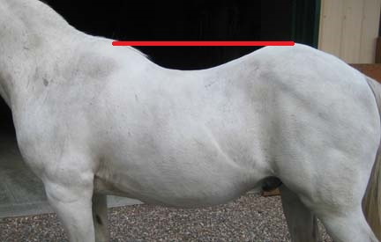
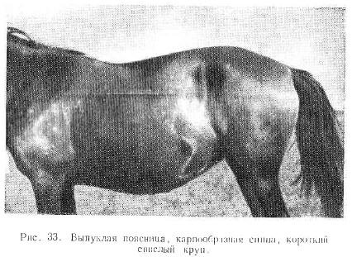
Спина
Мягкая
Карпообразная

Slide 11
Круп
Свислый
Прямой

Slide 12
Передние конечности

Slide 13
Задние конечности

Slide 14
Недостатки и пороки

Slide 15
Мягкая спина

Slide 16
Карпообразная поясница

Slide 17
Локтевой бурсит

Slide 18
Запавшее запястье

Slide 19
Перехват под запястьем

Slide 20
Бурсит запястья

Slide 21
Козинец

Slide 22
Жабка

Slide 23
Торцовость

Slide 24
Шпат

Slide 25
Прямой постанов задних конечностей

Slide 26
Саблистость задних конечностей

Slide 27
Х-образная постановка ног

Slide 28
О-образная постановка ног

